Slide 1
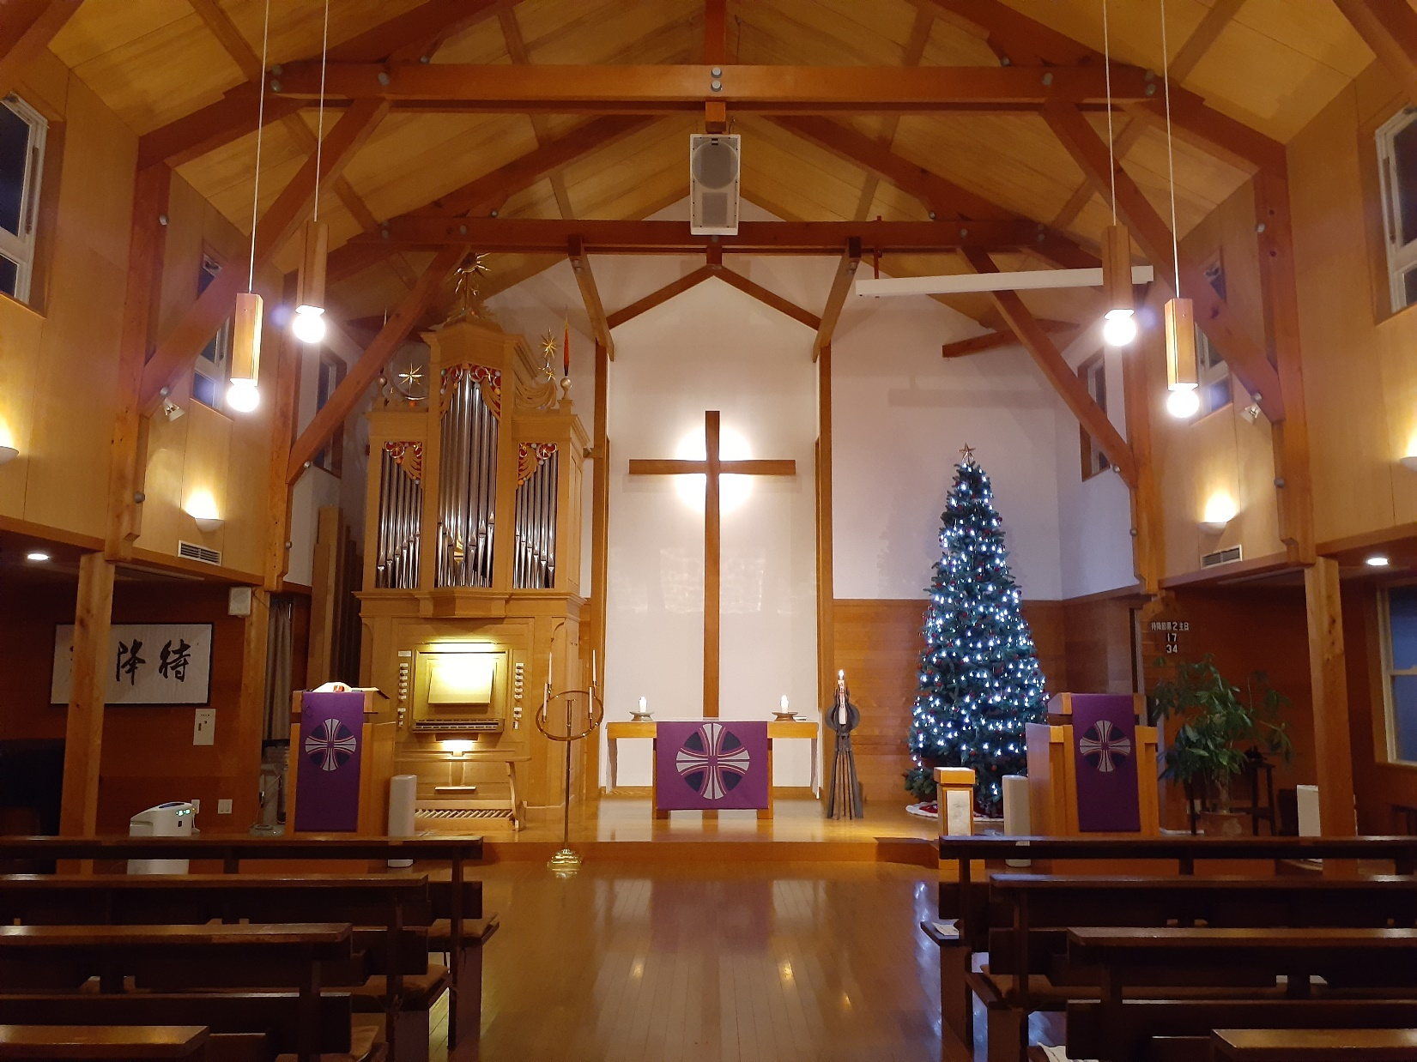
主の降誕
しゅ こうたん
2023年12月24日

Slide 2
ぜ ん そ う
前 奏

Slide 3
招 き
ま ね き
司式） 神は、すべての人が救いの
恵みに与るように、礼拝に
招いてくださいました。
会衆） 私たちは招かれて、ここに
います。
司式） 父と子と聖霊の御名によって
会衆） アーメン
わたし まね

Slide 4
告 白
こ く は く
司） 神様の御前で私たちの罪を告白し
心を合わせて赦しを求めましょう。
一同）神さま。
私たちは思いと言葉、行いと怠り、
また無関心によって、あなたから
遠く離れ、御旨に背いてきました。
今、ここに罪を告白します。
かみ
わたし おも ことば おこな おこた
むかんしん
とお はな みむね そむ
いま つみ こくはく

Slide 5
赦 し
ゆ る し
司） 恵みの神さま
衆） 私たちを赦してください。
わたし ゆる

Slide 6
赦 し
ゆ る し
司） 神は、御子イエス・キリストの十字
架によって私たちを赦し、洗礼の
約束により新たに生まれさせ、
永遠の命へと導いてくださいます。
父と子と聖霊の御名によって
衆） アーメン

Slide 7
教会讃美歌 25番
きょうかい
さ ん び か
ばん
１． もろびとこぞりて、いざ、むかえよ。
久しく 待ちにし、
主は来ませり、 主は来ませり、 主は、 主は来ませり。
ひさ
ま
しゅ
き
しゅ
き
しゅ
しゅ
き

Slide 8
教会讃美歌 25番
きょうかい
さ ん び か
ばん
２． 悪魔の力を うちくだきて
捕虜を放つと
主は来ませり、 主は来ませり、 主は、 主は来ませり。
あ く ま
ちから
と り こ
はな
しゅ
き
しゅ
き
しゅ
しゅ
き

Slide 9
教会讃美歌 25番
きょうかい
さ ん び か
ばん
３． この世の闇路を 照らしたもう
光の君なる
主は来ませり、 主は来ませり、 主は、 主は来ませり｡
よ
や み じ
てら
ひかり
きみ
しゅ
き
しゅ
き
しゅ
しゅ
き

Slide 10
教会讃美歌 25番
きょうかい
さ ん び か
ばん
４． 平和の君なる み子をむかえ
われらの救いと
ほめたたえよ、 ほめたたえよ、 ほめ、 ほめたたえよ｡
アーメン （ルカ4･18-19）
へ い わ
きみ
こ
すく

Slide 11
キリエ
司） 主よ、あわれんでください。
衆） 主よ、あわれんでください。
司） キリストよ、あわれんでください。
衆） キリストよ、あわれんでください。
司） 主よ、あわれんでください。
衆） 主よ、あわれんでください。
しゅ
しゅ

Slide 12
グロリア（栄光）
司） いと高きところには栄光、神に。
衆） 地には平和、
み心にかなう ひとびとに。
主をあがめ、主をあおぎ
主をおがみ、主をたたえます。
ち へいわ
こころ
しゅ しゅ
しゅ しゅ

Slide 13
グロリア（栄光）
しゅ かみ てん おう ぜんのう ちち
主なる神、天の王、全能の父。
あなたの栄光に感謝します。
主なる神、神の小羊、父のひとり子
主イエス・キリスト。
えいこう かんしゃ
しゅ かみ かみ こひつじ ちち ご
しゅ

Slide 14
グロリア（栄光）
よ つみ と のぞ しゅ
世の罪を取り除く主。
私たちをあわれみ、
祈りを聞いてください。
父の右におられる主。
私たちをあわれんでください。
わたし
いの き
ちち みぎ しゅ
わたし

Slide 15
グロリア（栄光）
せい しゅ
あなただけが聖なる主、
いと高き イエス・キリスト。
あなたは聖霊とともに
父なる神の栄光のうちに。
アーメン
たか
せいれい
ちち かみ えいこう

Slide 16
いの
つどいの祈り
司） 祈りましょう。
一同）全能の神様。あなたは聖なる夜をまことの光で照らしてくださいました。地の上ではキリストの光の中を歩み、終わりの日には御子の栄光の輝きに目覚めることができますように、
ぜんのう かみさま せい よる
ひかり て ち
うえ ひかり なか あゆ お
ひ みこ えいこう かがや めざ

Slide 17
いの
つどいの祈り
私たちを照らし導いてください。
あなたと聖霊とともにただ独りの神、永遠の支配者、御子、主イエス・キリストによって祈ります。 アーメン
わたし て みちび
せいれい ひと かみ
えいえん しはいしゃ みこ しゅ
いの

Slide 18
聖 書
せ い し ょ

Slide 19
第一の朗読
だ い いち ろ う ど く
しょ
イザヤ書
9章1～6節
（旧約聖書 1073ページ）
しょう せつ
きゅうやくせいしょ
てもと せいしょ ひら
※ お手元の聖書をお開きください。

Slide 20
第１朗読 イザヤ9: 1～ 6 (旧1074)
1闇の中を歩む民は、大いなる光を見
死の陰の地に住む者の上に、光が輝いた。
2あなたは深い喜びと
大きな楽しみをお与えになり
人々は御前に喜び祝った。
刈り入れの時を祝うように
戦利品を分け合って楽しむように。
3彼らの負う軛、肩を打つ杖、虐げる者の鞭を
あなたはミディアンの日のように

Slide 21
第１朗読 イザヤ9: 1～ 6 (旧1074)
折ってくださった。
4地を踏み鳴らした兵士の靴
血にまみれた軍服はことごとく
火に投げ込まれ、焼き尽くされた。
5ひとりのみどりごがわたしたちのために生まれた。
ひとりの男の子がわたしたちに与えられた。
権威が彼の肩にある。
その名は、「驚くべき指導者、力ある神
永遠の父、平和の君」と唱えられる。

Slide 22
第１朗読 イザヤ9: 1～ 6 (旧1074)
6ダビデの王座とその王国に権威は増し
平和は絶えることがない。
王国は正義と恵みの業によって
今もそしてとこしえに、立てられ支えられる。
万軍の主の熱意がこれを成し遂げる。

Slide 23
第二の朗読
だ い に ろ う ど く
て が み
テトスへの手紙
2章11～14節
（新約聖書 397ページ）
しょう せつ
しんやくせいしょ
てもと せいしょ ひら
※ お手元の聖書をお開きください。

Slide 24
第2朗読 テトス 2:11～14 (新397)
11実に、すべての人々に救いをもたらす神の恵みが現れました。 12その恵みは、わたしたちが不信心と現世的な欲望を捨てて、この世で、思慮深く、正しく、信心深く生活するように教え、 13また、祝福に満ちた希望、すなわち偉大なる神であり、わたしたちの救い主であるイエス・キリストの栄光の現れを待ち望むように教えています。

Slide 25
第2朗読 テトス 2:11～14 (新397)
14キリストがわたしたちのために御自身を献げられたのは、わたしたちをあらゆる不法から贖い出し、良い行いに熱心な民を御自分のものとして清めるためだったのです。

Slide 26
福音書の朗読
ふ く い ん し ょ ろ う ど く
ふくいんしょ
ルカによる福音書
2章1～20節
（新約聖書 102ページ）
しょう せつ
しんやくせいしょ
てもと せいしょ ひら
※ お手元の聖書をお開きください。

Slide 27
福音書朗読 ルカ 2: 1～20 (新102)
1そのころ、皇帝アウグストゥスから全領土の住民に、登録をせよとの勅令が出た。 2これは、キリニウスがシリア州の総督であったときに行われた最初の住民登録である。 3人々は皆、登録するためにおのおの自分の町へ旅立った。 4ヨセフもダビデの家に属し、その血筋であったので、ガリラヤの町ナザレから、ユダヤのベツレヘムというダビデの町へ上って行った。

Slide 28
福音書朗読 ルカ 2: 1～20 (新102)
5身ごもっていた、いいなずけのマリアと一緒に登録するためである。 6ところが、彼らがベツレヘムにいるうちに、マリアは月が満ちて、 7初めての子を産み、布にくるんで飼い葉桶に寝かせた。宿屋には彼らの泊まる場所がなかったからである。
8その地方で羊飼いたちが野宿をしながら、夜通し羊の群れの番をしていた。 9すると、主の天使が近づき、主の栄光が周りを照らしたので、彼らは非常に恐れた。

Slide 29
福音書朗読 ルカ 2: 1～20 (新102)
10天使は言った。「恐れるな。わたしは、民全体に与えられる大きな喜びを告げる。 11今日ダビデの町で、あなたがたのために救い主がお生まれになった。この方こそ主メシアである。 12あなたがたは、布にくるまって飼い葉桶の中に寝ている乳飲み子を見つけるであろう。これがあなたがたへのしるしである。」 13すると、突然、この天使に天の大軍が加わり、神を賛美して言った。

Slide 30
福音書朗読 ルカ 2: 1～20 (新102)
14「いと高きところには栄光、神にあれ、
地には平和、御心に適う人にあれ。」
15天使たちが離れて天に去ったとき、羊飼いたちは、「さあ、ベツレヘムへ行こう。主が知らせてくださったその出来事を見ようではないか」と話し合った。 16そして急いで行って、マリアとヨセフ、また飼い葉桶に寝かせてある乳飲み子を探し当てた。

Slide 31
福音書朗読 ルカ 2: 1～20 (新102)
17その光景を見て、羊飼いたちは、この幼子について天使が話してくれたことを人々に知らせた。 18聞いた者は皆、羊飼いたちの話を不思議に思った。 19しかし、マリアはこれらの出来事をすべて心に納めて、思い巡らしていた。 20羊飼いたちは、見聞きしたことがすべて天使の話したとおりだったので、神をあがめ、賛美しながら帰って行った。

Slide 32
教会讃美歌 32番
み まも よる
１． まきびとひつじを 見守るその夜
はじめて天使は ノエルを伝えた。
ノエル、ノエル、ノエル、ノエル
主イエスは生まれた。
てんし つた
しゅ う

Slide 33
教会讃美歌 32番
かみ こ しゅ すがた
２．神の子主イエスは まずしい姿で
この世に来られて
まぶねに生まれた。
ノエル、ノエル、ノエル、ノエル
主イエスは生まれた。
よ こ
う
しゅ う

Slide 34
教会讃美歌 32番
はかせ かがや ほし
3． 博士は輝く その星たよりに
はるばるまぶねの
主イエスを訪ねた。
ノエル、ノエル、ノエル、ノエル
主イエスは生まれた。
しゅ たず
しゅ う

Slide 35
教会讃美歌 32番
よろこ ひがし はかせ
4． 喜びあふれて 東の博士は
主イエスを拝んで 宝をささげた。
ノエル、ノエル、ノエル、ノエル
主イエスは生まれた。
しゅ おが たから
しゅ う

Slide 36
教会讃美歌 32番
うたごえ あ
5． われらもこよいは 歌声合わせて
平和をもたらす
主イエスをたたえよう。
ノエル、ノエル、ノエル、ノエル
主イエスは生まれた。 アーメン
へいわ
しゅ
しゅ う

Slide 37
説 教
せっきょう
きぼう
『 あしたの希望 』
説教者 永吉秀人牧師
せっきょうしゃ ながよしひでと ぼくし

Slide 38
信仰の告白 （使徒信条）
し ん こ う こ く は く
し と しんじょう
司式）使徒信条によって、信仰の告白
を共にしましょう。
一同）天地の造り主、全能の父である
神を私は信じます。そのひとり子、
私たちの主イエス・キリストを私は信じます。
てんち
つく
ぬし
ぜんのう
ちち
かみ わたし しん ご
わたし しゅ わたし しん

Slide 39
使徒信条
し と しんじょう
しゅ
せいれい
主は聖霊によってやどり、おとめマリヤから生まれ、ポンテオ・ピラトのもとに苦しみを受け、十字架につけられ、死んで葬られ、陰府に下り、三日目に死人のうちから復活し、天に上られました。
う
くる
う
じゅうじか
し
ほうむ
よ み
くだ
みっかめ
し に ん
ふっかつ
てん
のぼ

Slide 40
使徒信条
し と しんじょう
ぜんのう
ちち
かみ
みぎ
ざ
そして全能の父である神の右に座し、そこから来て、生きている人と死んだ人とをさばかれます。
き
い
ひと
し
ひと

Slide 41
使徒信条
し と しんじょう
せいれい
わたし
しん
聖霊を私は信じます。
また聖なる公同の教会、聖徒の交わり、
罪の赦し、からだの復活と永遠のいの
ちを信じます。（アーメン）
せい
こうどう
きょうかい
せ い と
まじ
つみ
ゆる
ふっかつ
えいえん
しん

Slide 42
教会の祈り
きょうかい いの
司） 神さま。
私たちは主イエス・キリストによって成し遂げられたあなたの御わざを称えます。あなたはみ言葉によって全てのものを創り、イエス・キリストを命の言葉として、この世にお贈りくださいました。この世の知恵では見出すことが出来ない深い憐れみと愛に感謝します。

Slide 43
教会の祈り
きょうかい いの
司） 恵みの神さま。あなたの御言葉から受けた恵みに応え、私たちは心を合わせ、父なる神であるあなたに祈ります。私たちの祈りを、聞き届けてください。
（諸祈祷）

Slide 44
教会の祈り
きょうかい いの
（結びの祈り）
司） 恵みの神さま。あなたの憐れみに 信頼し、私たちのすべての祈りを
委ねます。私たちの救い主、
イエス・キリストによって祈ります。
衆）アーメン

Slide 45
平和の挨拶
へいわ あいさつ
司） 主の平和がみなさんと
共にありますように。
衆） またあなたと共に。
とも

Slide 46
教会讃美歌 37番
１． きよしこのよる 星はひかり、
救いのみ子は まぶねのなかに
眠りたもう やすらかに。

Slide 47
設定
せってい
司） 私たちの主イエス・キリストは渡される夜、パンを取り、感謝し、これを裂き、弟子たちに与えて言われました。
「取って食べなさい。これはあなたがたのために与えるわたしのからだである。わたしの記念のため、これを行いなさい」。

Slide 48
設定
せってい
食事ののち、杯をも同じようにして言われました。「取って飲みなさい。これは罪の赦しのため、あなたがたと多くの人々のために流す、わたしの血による新しい契約である。わたしの記念のため、これを行いなさい」。
衆） アーメン

Slide 49
しゅ いのり
主の祈り
司）祈りましょう。
全）天の父よ。
み名があがめられますように。
み国が来ますように。
み心が天で行なわれるように、
地上でも行なわれますように。
てん
ちち
な
くに
き
こころ
てん
おこ
ちじょう
おこ

Slide 50
しゅ いのり
主の祈り
わたし
き ょ う
ひ
かて
私たちに今日もこの日の糧を
お与えください。
私たちに罪を犯した者を
赦しましたから、
私たちの犯した罪をお赦しください。
あた
わたし
つみ
おか
もの
ゆる
わたし
おか
つみ
ゆる

Slide 51
しゅ いのり
主の祈り
わたし
ゆ う わ く
みちび
だ
私たちを誘惑から導き出して、
悪からお救いください。
み国も力も栄光も
とこしえにあなたのものだからです。
アーメン
あく
すく
くに
ちから
え い こ う

Slide 52
聖餐への招きと配餐
せ い さ ん まね は い さ ん
せんれい れいてん かた まえ
洗礼の礼典にあずかった方は、前にお進みになり配餐をお受け下さい。
すす はいさん う
きゅうどうちゅう かた まえ すす
求道中の方も前にお進みになり、
祝福をお受けください。
しゅくふく う
ぜんぽう かた かんかく あ なら
（前方の方とは間隔を空けて、お並びください）

Slide 53
配餐後の祝福
はいさんご しゅくふく
司）私たちの主イエス・キリストの体と血とは、信仰によって、あなたがたを強め、守り、永遠のいのちに至らせてくださいます。
衆） アーメン

Slide 54
聖餐の感謝
せいさん かんしゃ
司）憐れみ深い神様。この救いの賜物により、新たに力を与えてくださったことを感謝します。 私たちがますます主を信じ、互いに愛し、仕え合うことができるようにしてください。

Slide 55
聖餐の感謝
せいさん かんしゃ
あなたと聖霊と共にただ独りの神であり、永遠に生きて治められる御子、
主イエス・キリストによって祈ります。
衆） アーメン

Slide 56
感謝のささげもの
か ん し ゃ
けんきん かんしゃ いの
（献金と感謝の祈り）

Slide 57
『 無伴奏ヴァイオリンソナタ 』
むばんそう
バッハ
えんそう た た ら ま な
演奏 多々良真名

Slide 58
派遣の祈り
は け ん いの
司）世界の創り主、全能の神様。
イエス・キリストにより私たちを一つの体として結び合わせてくださり感謝致します。
私たちを希望と忍耐と勇気で満たし、隣人を愛することができるようにしてください。

Slide 59
派遣の祈り
は け ん いの
今、捧げられたものがあなたを証し、世界の人々に届けられますように。
痛み悲しむ人々の隣人として、私たちを聖霊によって送り出してください。
主イエス・キリストの御名によって祈ります。
衆）アーメン

Slide 60
教会讃美歌 27番
あめ かみ
１． 「天なる神には みさかえあれ、
地に住む人には 平和あれ」と、
み使いこぞりて ほむる歌は
静かにふけゆく 夜にひびけり
ち す ひと へ い わ
つか うた
しず よる

Slide 61
教会讃美歌 27番
いま つか
２． 今なおみ使い つばさをのべ
疲れしこの世を おおい守り
悲しむ都に なやむ里に
慰めあたうる 調べうたう。
つか よ まも
かな みやこ さと
なぐさ しら

Slide 62
教会讃美歌 27番
お も に お よ た び じ
３． 重荷を負いつつ 世の旅路に
悩めるひとびと かしらをあげ、
栄あるこの日を たたえうたう
たのしきうた声 聞きていこえ。
なや
はえ ひ
ごえ き

Slide 63
教会讃美歌 27番
つか へ い わ き
４． み使いのうたう 平和来たり、
久しく聖徒の 待ちしくにに
主イェスを 我らの君とあがめ、
あまねく世の民 たかく歌わん。
（ルカ2･13）
ひさ せ い と ま
しゅ われ きみ
よ たみ うた

Slide 64
祝福
しゅくふく
司） 主があなたを祝福し、
あなたを守られます。
主が御顔を向けてあなたを照らし、
あなたに恵みを与えられます。
主が御顔をあなたに向け、
あなたに平安を賜ります。

Slide 65
祝福
しゅくふく
司） 父と子と聖霊のみ名によって
衆） アーメン

Slide 66
派遣の言葉
はけん ことば
司） 行きましょう。主の平和のうちに
仕えましょう。主と隣人に。
衆） アーメン。
私たちは行きます。
神の助けによって。
わたし い
かみ たす

Slide 67
後 奏
こ う そ う

Slide 68
主の降誕
しゅ こうたん
2023年12月24日

